Slide 1
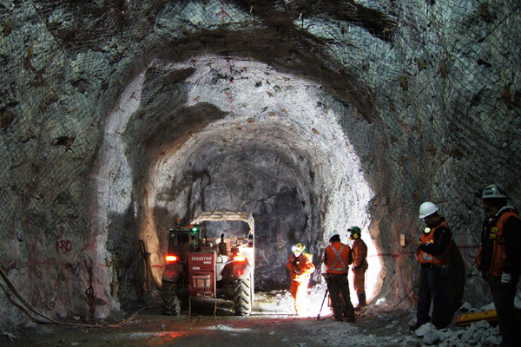
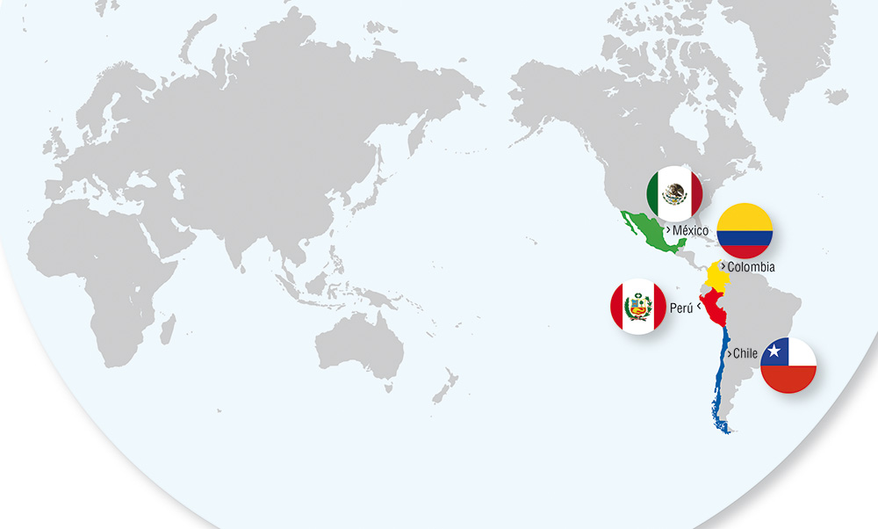
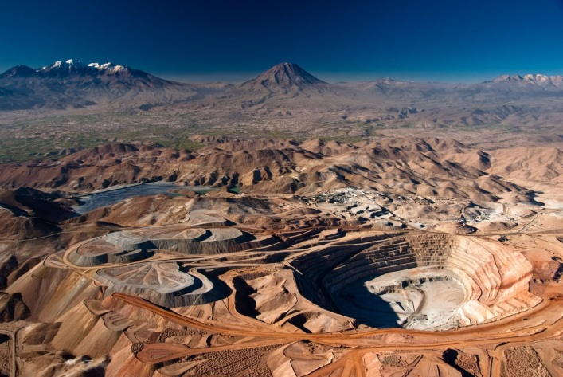
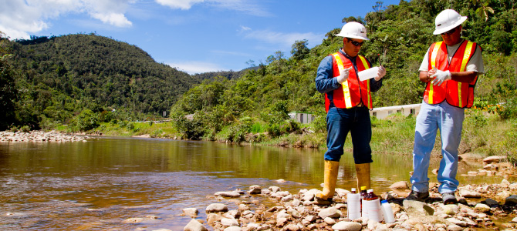
Alianza del Pacífico:
Retos y oportunidades en minería
Roque Benavides - Presidente Ejecutivo
Compañía de Minas Buenaventura
Arequipa, 17 de septiembre de 2013

Slide 2
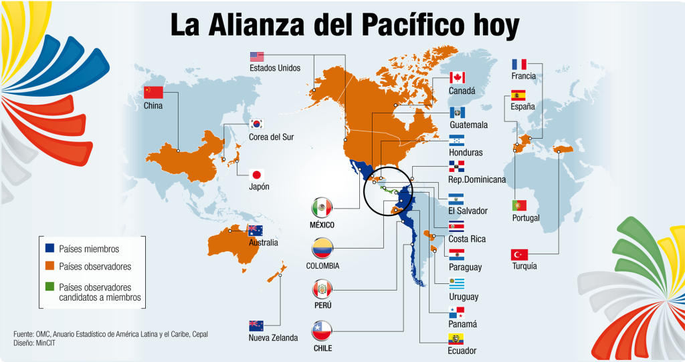
La Alianza del Pacífico: Conformada por Chile, Colombia, México y Perú. Es uno de los bloques comerciales más importantes de América Latina, representa el 55% del total de las exportaciones de la región.
Fuente: Alianza del Pacífico 2013.

Slide 3
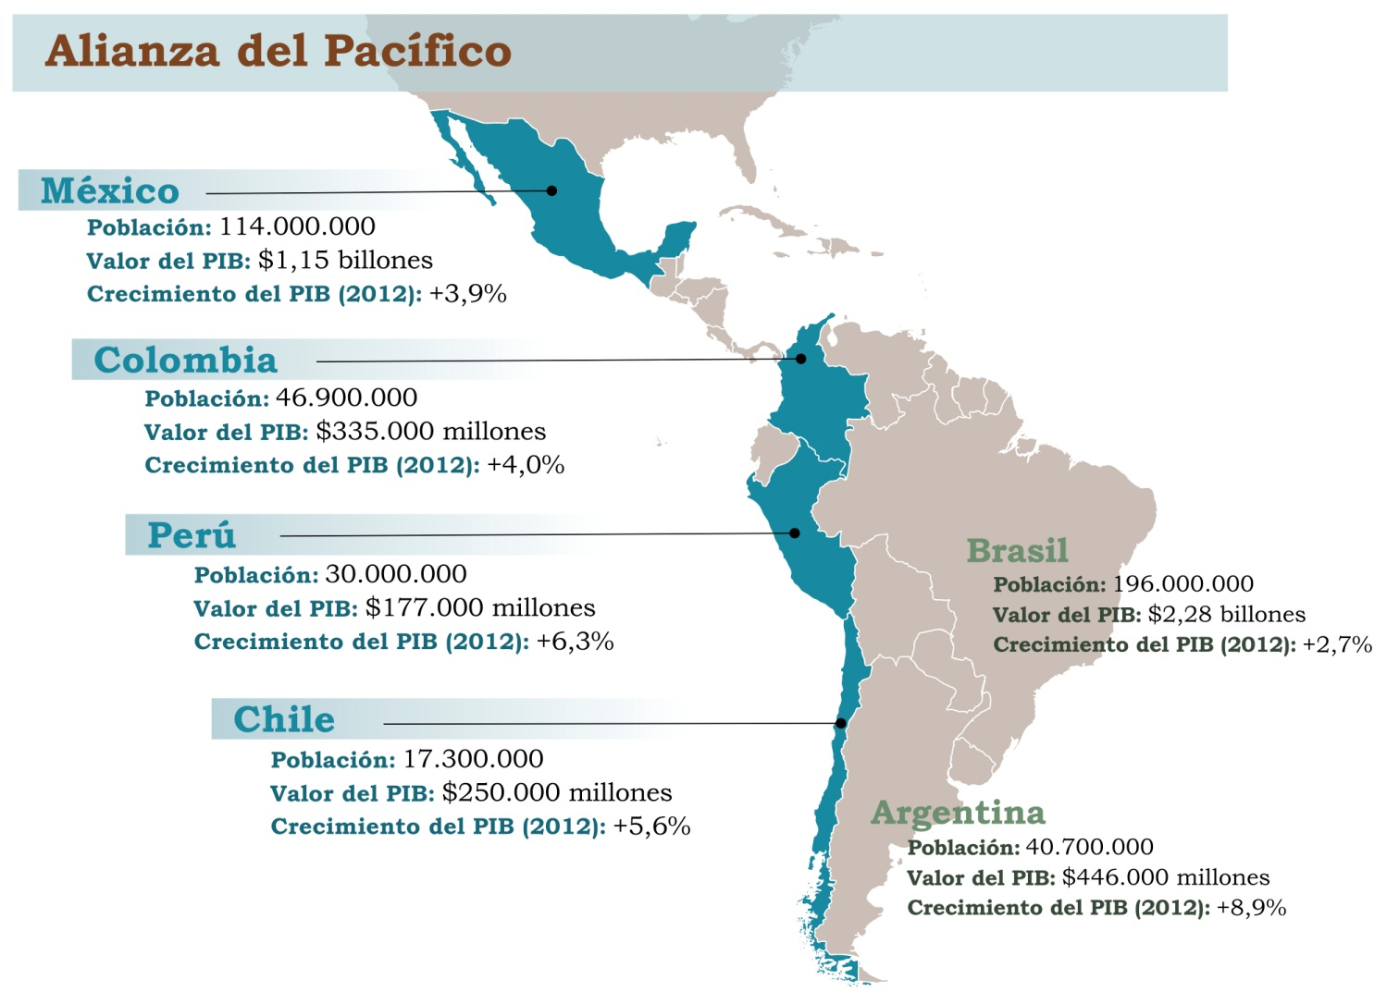
La meta: la libre circulación de bienes, servicios, capitales y personas. Esto es fundamental para el aumento de las competencias, en especial la de la industria minera.
Fuente: Wordpress 2013.

Slide 4
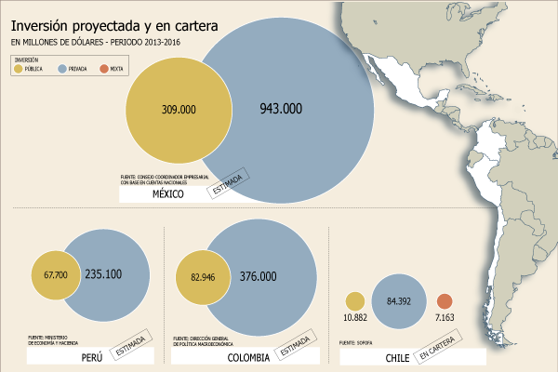
Inversión proyectada y en cartera total sectores: Periodo 2013 – 2016.
24.68%
75.32%
22.36%
77.64%
18.07%
81.93%
82.38%
10.63%
6.99%
Fuente: Diario Gestión - Perú.

Slide 5
La minería en el Perú: Representa el 14.5% del PBI nacional, pero responde al 35% del impuesto a la renta.
Cifras del sector minero en los países de la Alianza del Pacífico
Perú
Chile
Colombia
México
% PBI Global
14.5%
15.5%
1.5%
2%
% IR 3era Categoría
35%
25%
N/A
N/A
% Exportaciones
62.3%
59%
23%
N/A
% Inversión Mundial Explor.
5%
5%
2%
6%
Fuente: Organismo Latinoamericano de Minería. Elaboración Propia

Slide 6
Inversión en proyectos mineros en cartera: Expansión, construcción, factibilidad, desarrollo, exploraciones
Inversión en proyectos mineros en cartera
 | Total Inversión | Participación | Ranking
 | (US$ Billion) | (Porcentaje) | 2011
Australia | 105 | 14 | 1
Canada | 104 | 14 | 2
Chile | 96 | 9 | 3
Brazil | 52 | 7 | 4
Russia | 48 | 7 | 5
Peru | 44 | 6 | 6
United States | 43 | 5 | 8
Colombia | 24 | 3 | -
South Africa | 23 | 3 | 8
Guinea | 16 | 2 | 10
Philippines | 15 | 2 | 9
México | 15 | 2 | 11
Otros | 229 | 29 | -
Fuente: E&MJ's Annual Survey of Global Mining Investment. Elaboración Propia

Slide 7
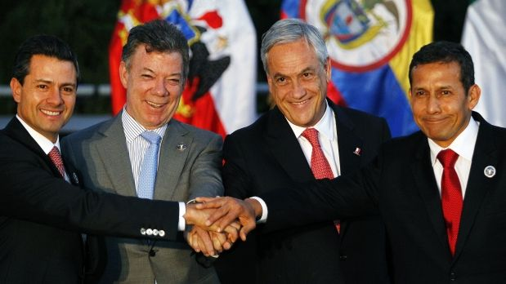
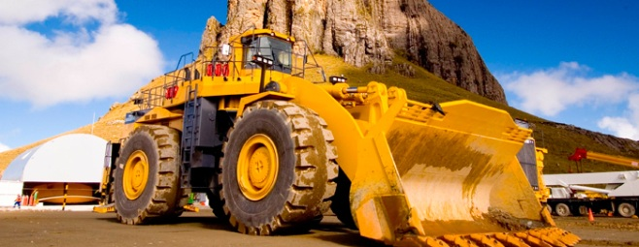
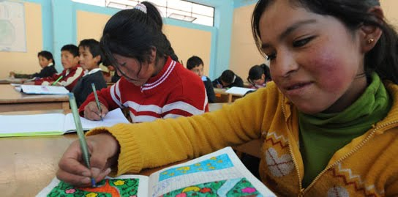
Múltiples beneficios: Económicos, sociales, políticos, culturales, educación, salud y medio ambientales.
Beneficios a la minería
1. Reducción de los costos de insumos, equipos y maquinaria.
2. Incremento del empleo formal.
3. Mayor celeridad en la contratación de personal capacitado.
4. Menores trámites comerciales y costos tributarios.
5. Promoción del intercambio de conocimientos, experiencias y nuevas tecnologías en los países miembros.
6. Aprovechamiento de los avances de algún estado en materia social, ambiental, gestión de propiedades, etc. por lo demás países socios.
7. Alineamiento del marco jurídico que regula la minería en la región.

Slide 8
Cuáles son los principales retos que enfrenta cada país miembro para llegar al desarrollo? Son los retos iguales para cada estado?

Slide 9
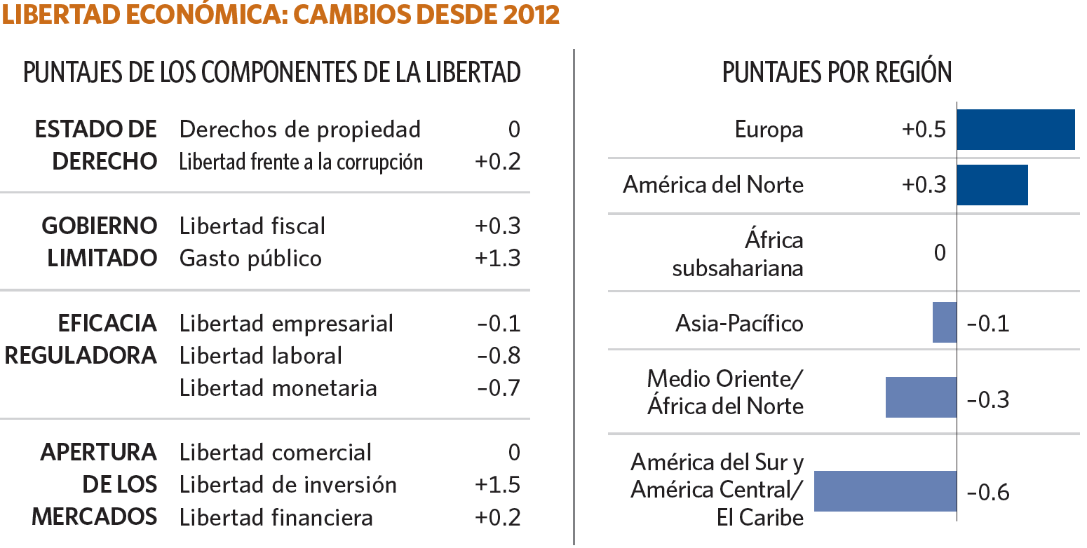
Libertad económica 2013: Colombia es el país latinoamericano que más avance a tenido en el índice durante los últimos 5 años .
Clasificación de los países en el índice
1°
7°
2°
37°
3°
44°
4°
50°
5°
Fuente: The Heritage Foundation 2013

Slide 10
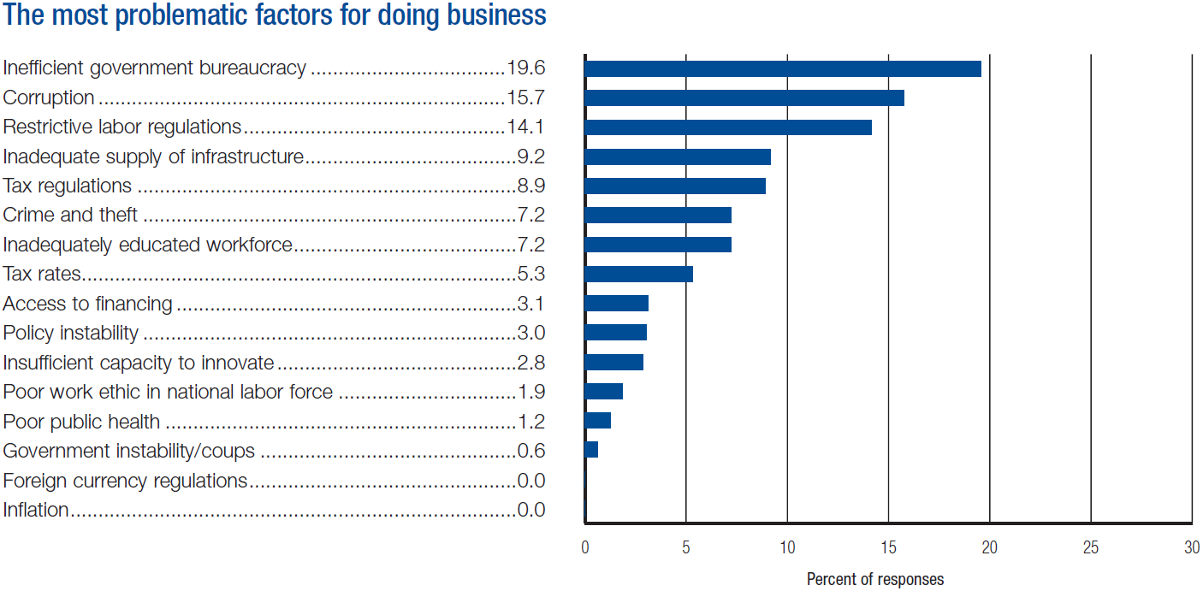
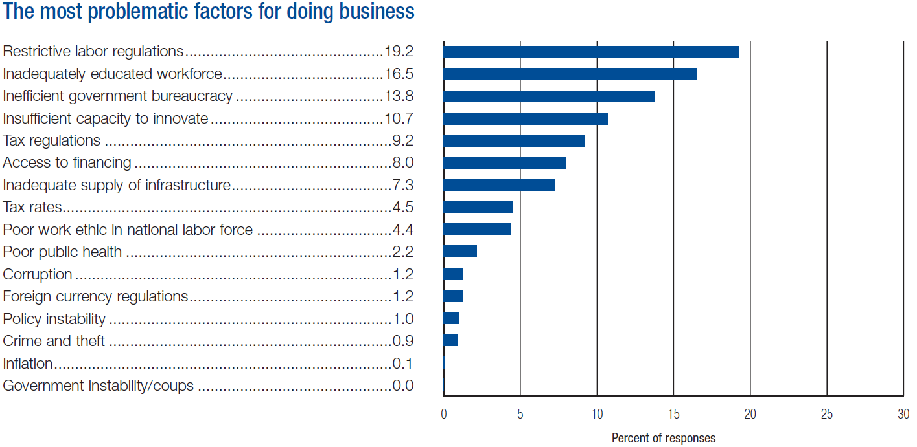
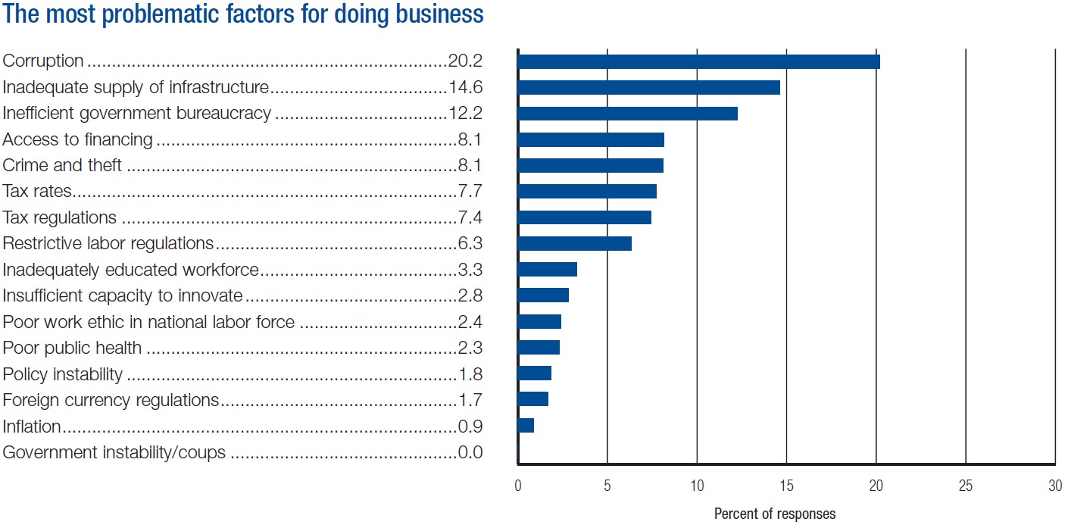
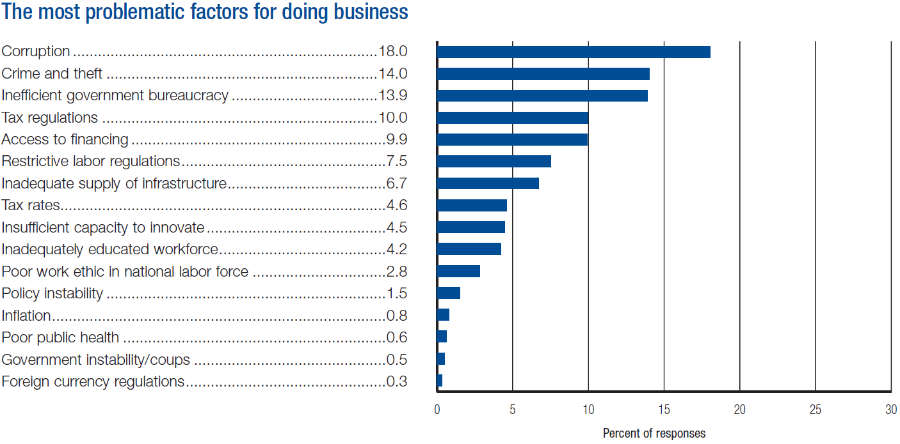
Retos por superar: Los retos que deben enfrentar los países miembros de la Alianza del Pacífico son distintos y en diferentes ordenes de magnitud.
Fuente: WEF - The Global Competitiveness Report 2013

Slide 11
Cuáles son las fortalezas de la Alianza del Pacífico para enfrentar los retos y aprovechar las oportunidades en el sector minero?

Slide 12
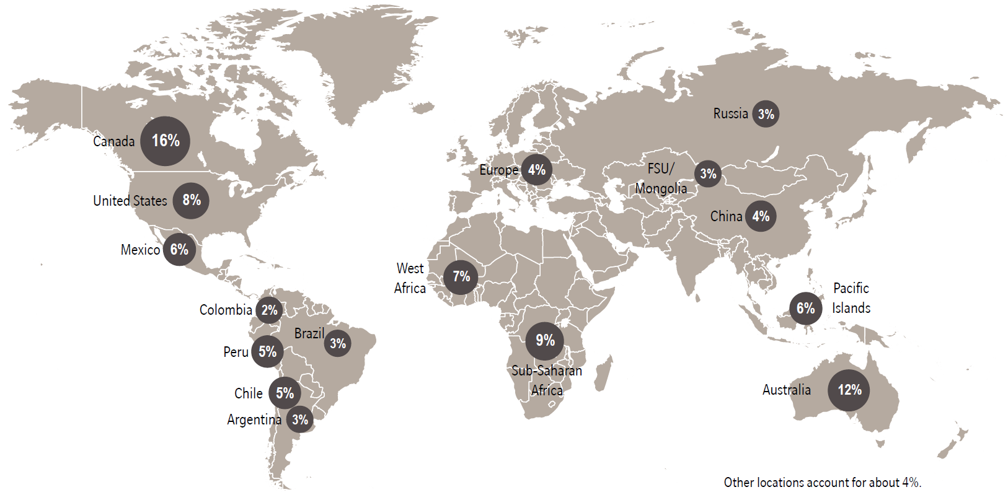
TOP: Latinoamérica se mantiene como el destino más popular para la exploración minera, atrayendo el 25% del total de las inversiones.
Alianza del Pacífico:
18%
Fuente: SNL, Metals Economic Group 2013

Slide 13
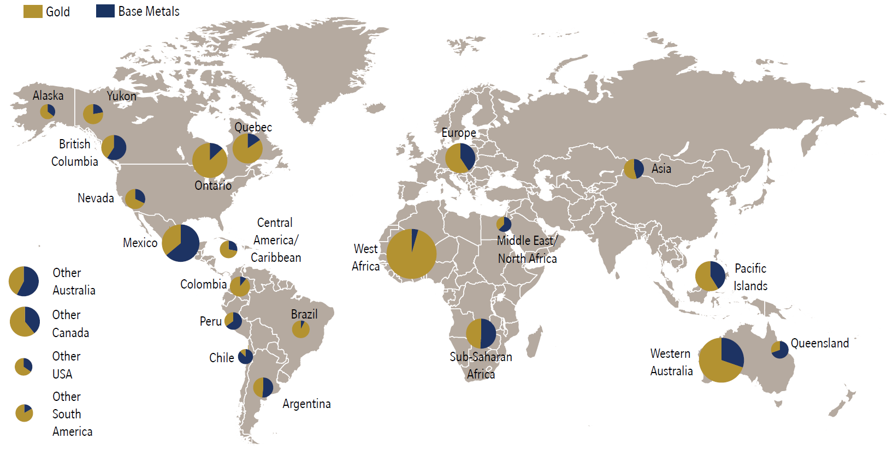
Inversión en perforaciones: A mediados del 2012, las empresas mineras redujeron significativamente sus presupuestos para perforaciones, priorizando sus proyectos Brownfields.
Fuente: SNL, Metals Economic Group 2013

Slide 14
Ranking: Los países de América Latina no solo albergan yacimientos de clase mundial, también poseen una riqueza metálica muy amplia.
Ranking de producción de metales a nivel mundial
Perú
Chile
Colombia
México
Oro
6°
14°
N/A
11°
Plata
3°
8°
N/A
1°
Cobre
3°
1°
N/A
10°
Plomo
5°
33°
N/A
4°
Zinc
3°
23°
N/A
7°
Fuente: USGS 2013. Elaboración Propia

Slide 15
Producción de oro: Yanacocha es el mayor productor de oro de la región, siguiéndole Lagunas Norte y en tercer lugar Peñasquito en México operado por GoldCorp.
Fuente: Intierra 2013. Colombia: Est. 2012 Mina Segovia 80,000 oz. Au

Slide 16
Alianza del Pacífico: Retos y oportunidades en el sector minero.
Perú
Chile
Incremento de costos en la industria
Escasez de Agua
Conflictos sociales sin resolver
Elevado costo de la energía
Demora en autorización de permisos
Dificultad para encontrar personal calificado
Cambios en la regulación tributaria
Infraestructura deficiente
Colombia
México
Inseguridad (Guerrilla)
Inseguridad (Narcotráfico)
Falta de un adecuado marco jurídico
Cambios en la regulación tributaria
Ineficiente gestión y dirección minera
Informalidad

Slide 17
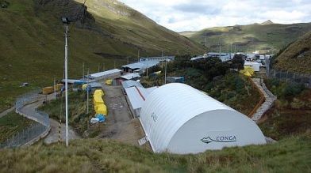
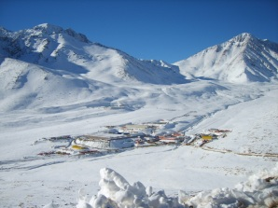
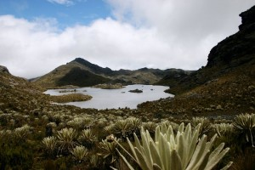
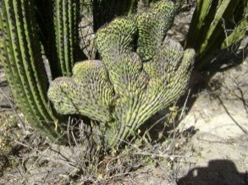
Proyectos detenidos: Algunos ejemplos en la región como Conga, Angostura, Pascua Lama y Las Cardones.
Conga
Pascua Lama
Agitación social
Observado por la SuperintendenciaAmbiental
US$ 4.8b.
US$ 3.5b.
Angostura
Las Cardones
Regulación de los páramos
Agitación social
US$ 646m.
US$ 200m.
Fuente: Intierra System. Elaboración Propia

Slide 18
El compromiso y los esfuerzos de Buenaventura han estado dirigidos en la búsqueda de oportunidades de negocio en los países miembros de la Alianza del Pacífico.

Slide 19
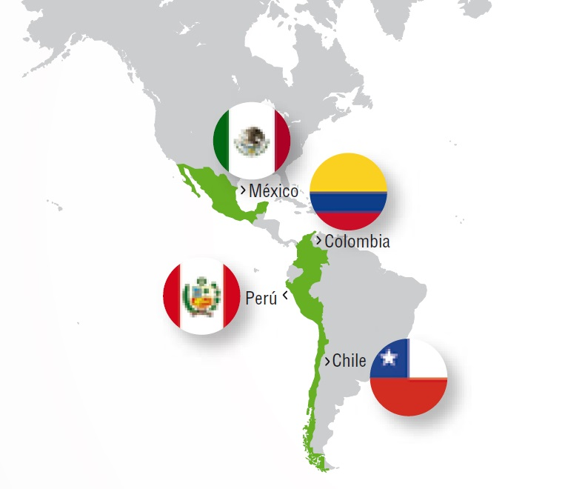
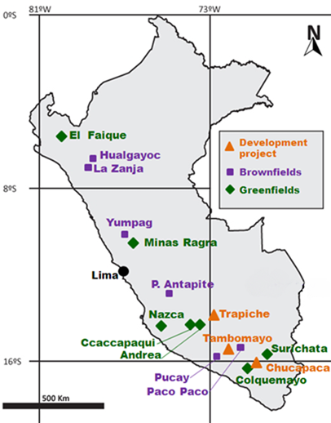
Buenaventura: Desde hace varios años ha venido enfocando sus esfuerzos en exploraciones en los países de la Alianza del Pacífico.
Inversión anual en exploraciones: US$ 20M.

Slide 20
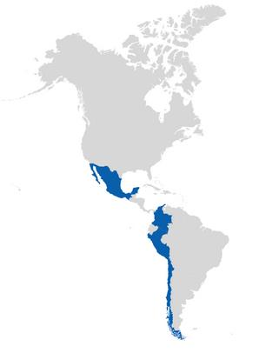
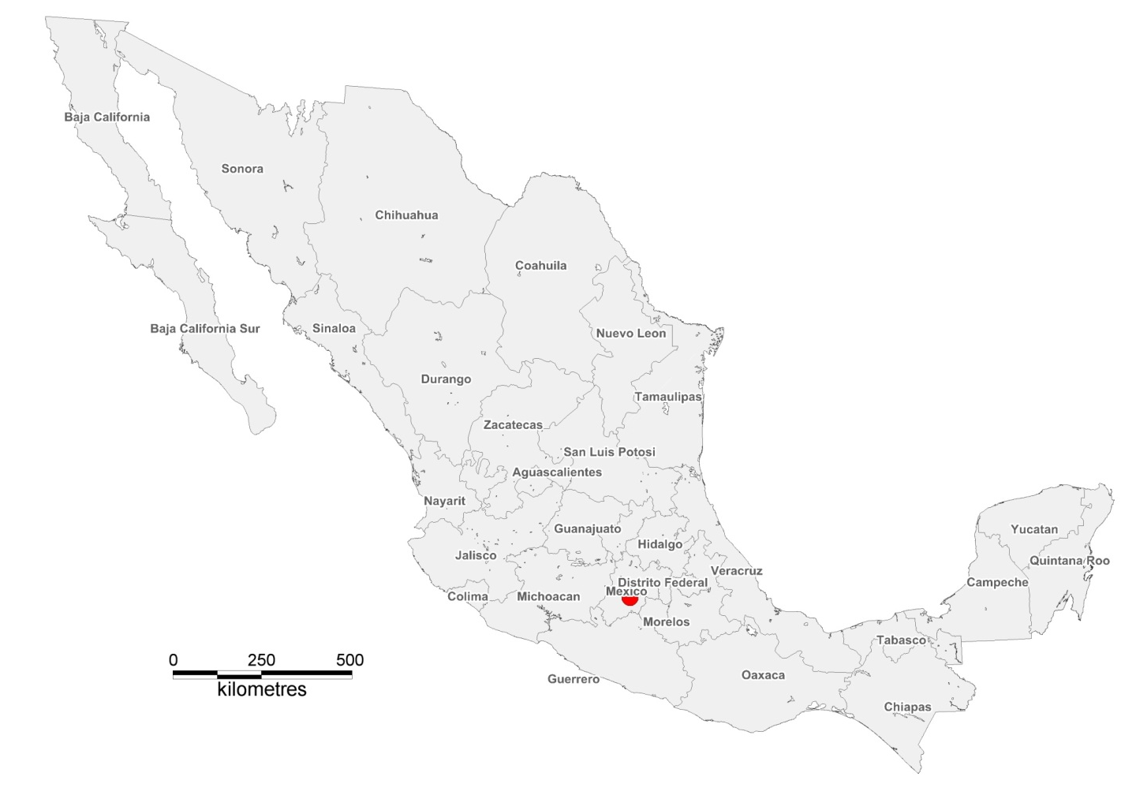
Buenaventura: Desde hace varios años ha venido enfocando sus esfuerzos en exploraciones en los países de la Alianza del Pacífico.
US$ 0.9M.
Oro
Inversión en los últimos 5 años
US$ 4.1M.
Plata/Oro
Inversión total:
US$ 4.3M.
US$ 0.3M.
Oro

Slide 21
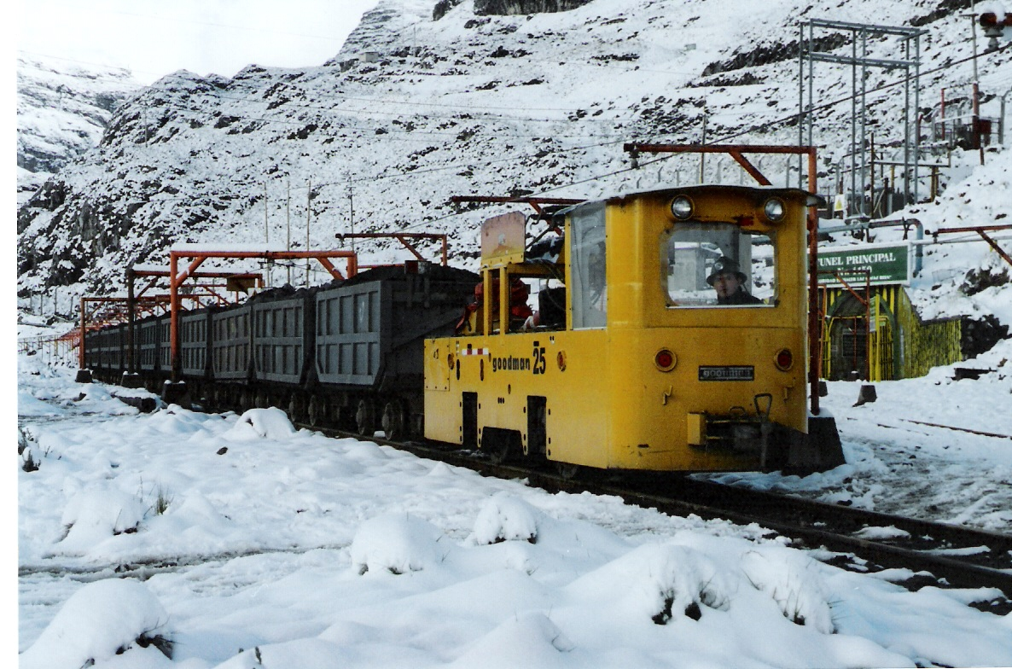
Alianza del Pacífico:
Retos y Oportunidades en minería
Roque Benavides - Presidente Ejecutivo
Compañía de Minas Buenaventura
Arequipa, 17 de septiembre de 2013

